Slide 1

Dezvoltarea unui vehicul cu conducere asistată de inteligența artificială utilizând platforma Raspberry Pi
Cuță Alexandru-Nicolae
Coordonator stiintific: sl. dr. ing. [Coordonator]

Slide 2


Cuprins
1. Introducere si Motivatie
2. State of the Art
3. Metodologie si Tehnologii
4. Functionalitati Implementate
5. Arhitectura Hardware
6. Arhitectura Software
7. Arhitectura de Comunicatii
8. Detectia Benzilor de Circulatie
9. Detectia Semnelor de Circulatie
10. Behavior Cloning - Antrenare
11. Implementare si Testare
12. Rezultate si Demo
13. Concluzii si Dezvoltari

Slide 3
Introducere si Motivatie
Conducerea autonoma reprezinta una dintre cele mai active directii de cercetare in robotica si transportul modern.
Proiectul propune un sistem complet de navigare autonoma pe un autoturism RC controlat de un Raspberry Pi 4 Model B.
Sistemul integreaza detectia benzilor de circulatie, recunoasterea semnelor rutiere si un model de behavior cloning - toate rulate in timp real pe hardware embedded cu consum redus.
Motivatie: reducerea accidentelor rutiere
Obiectiv 1: detectie benzi robusta cu OpenCV
Obiectiv 2: recunoastere semne cu MobileNetV2
Obiectiv 3: navigare autonoma prin PilotNet
Obiectiv 4: interfata web de monitorizare
Platform: RPi4 4GB, camera Pi NoIR

Slide 4
State of the Art
Sistemele de conducere autonoma moderne (SAE Level 3-5) folosesc LIDAR, camere stereo, GPS de inalta precizie si retele neuronale adanci.
DAVE-2 (NVIDIA, 2016): prima retea end-to-end pentru steering control pe date de camera frontala. PilotNet extinde DAVE-2 la clasificare pe 3 clase, potrivita pentru sisteme embedded.
GTSRB (German Traffic Sign Recognition Benchmark): standard academic cu 51.839 imagini, 43 clase - baza pentru MobileNetV2 utilizat in proiect.
Tesla Autopilot: 8 camere + FSD chip
Waymo: LIDAR 360 + HD Maps
OpenPilot (Comma.ai): open-source
DAVE-2 (NVIDIA 2016): CNN steering
PilotNet: clasificare 3 clase
GTSRB: 43 clase semne rutiere
MobileNetV2: eficient pe ARM
TFLite: inferenta edge devices

Slide 5
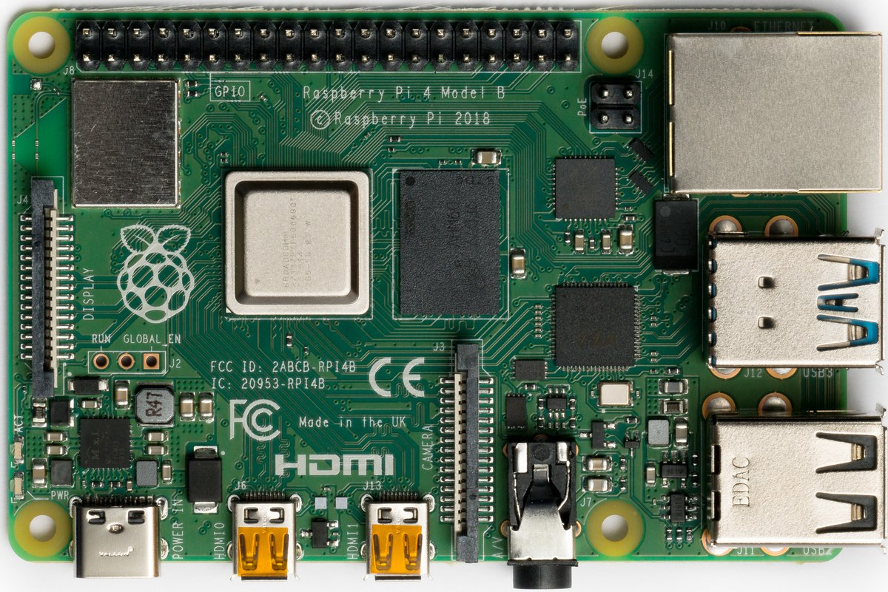
Metodologie si Tehnologii
Platforma hardware: Raspberry Pi 4 Model B, 4 GB RAM, ARM Cortex-A72 1.5 GHz.
Procesarea imaginilor se realizeaza cu OpenCV 4.x in Python 3.11. Inferenta modelelor ML foloseste TFLite (PilotNet) si ONNX Runtime (MobileNetV2).
Interfata de control web este construita cu Flask + Flask-SocketIO, transmitand streamul video ca MJPEG si comenzile ca evenimente SocketIO.

Slide 6
Functionalitati Implementate
Sistemul implementeaza 6 functionalitati principale, integrate intr-o arhitectura modulara bazata pe Flask.
Fiecare modul functioneaza independent si expune API prin evenimente SocketIO sau rute HTTP.
Latenta totala sistem: sub 100 ms per cadru la 10 FPS.
CF-01: Detectie benzi (HSV + warp + histograma)
CF-02: Detectie semne (MobileNetV2 ONNX)
CF-03: Interfata web (Flask + SocketIO)
CF-04: Inregistrare date (10 Hz, labels.csv)
CF-05: Inferenta behavior cloning (TFLite)
CF-06: Control motoare (L298N + PWM)

Slide 7
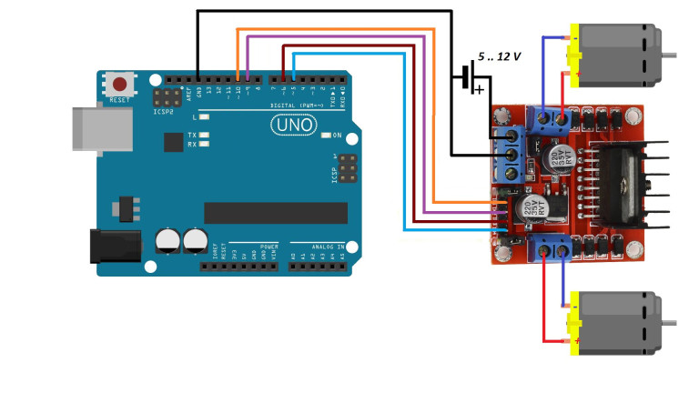
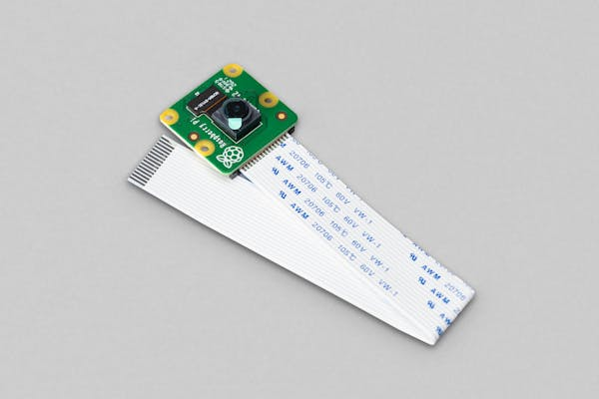
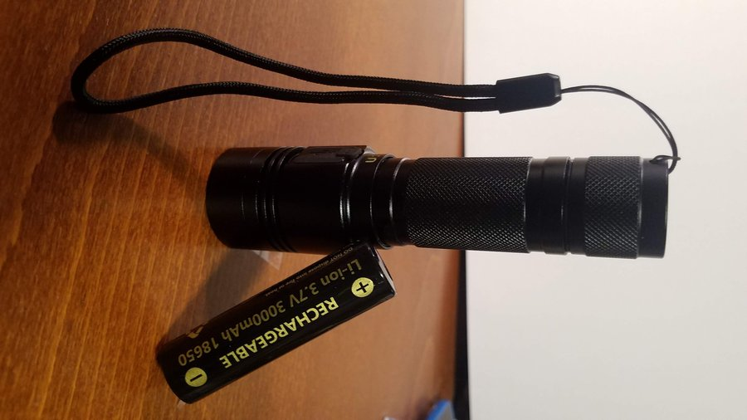
Arhitectura Hardware
Platforma: Raspberry Pi 4 Model B (4 GB RAM) montat pe sasiu RC 4WD.
Alimentare: 2x baterii Li-Ion 18650 (7.4V nominal) cu regulator step-down 5V.
Motoare: 4 motoare DC cu reductor, controlate diferential (stanga/dreapta independente).
Pinout GPIO: IN1=17, IN2=27, IN3=22, IN4=23, ENA=18(PWM), ENB=24(PWM).

Slide 8
Arhitectura Software
Arhitectura modulara cu app.py ca orchestrator central.
LaneModule: conversie HSV, warp perspectiva (bird's-eye), histograma coloane.
SignModule: wrapper ONNX Runtime pentru MobileNetV2 (43 clase).
MotorModule: PWM diferential cu gpiozero. Formula: stanga = speed - turn, dreapta = speed + turn.
RecordModule: coada asincron (queue.Queue), scriere labels.csv la 10 Hz.
app.py - server Flask principal
lane_detection.py - OpenCV pipeline
sign_detection.py - ONNX inferenta
motor_control.py - gpiozero PWM
record_module.py - queue + CSV
tflite_driver.py - PilotNet
static/ - HTML + JS + CSS
models/ - ONNX + TFLite

Slide 9
Arhitectura de Comunicatii
Comunicatia se desfasoara pe retea WiFi locala (LAN), fara internet.
Streamul video MJPEG: cadre JPEG transmise HTTP ca multipart/x-mixed-replace la ~10 FPS.
SocketIO asigura comunicatia bidirectionala pentru telemetrie si comenzi.
Parametrii de calibrare (WARP_POINTS) sunt transmisi live prin slidere in interfata web.
WiFi LAN - retea locala
HTTP GET /video_feed - stream MJPEG
event 'telemetry' - date live
event 'set_speed' - viteza motor
event 'set_mode' - auto/manual
event 'calibrate' - warp points
event 'keypress' - directie
Latenta LAN: sub 50 ms

Slide 10
Detectia Benzilor de Circulatie
Pipeline: captura frame -> conversie HSV -> mascare culoare alba -> warp perspectiva (bird's-eye) -> histograma coloane -> decizie directie.
Prag HSV pentru benzi albe: H=[0,180], S=[0,45], V=[200,255].
Warp points configurabile: [22, 165, 0, 240] (calibrabile din web).
Histograma: suma pixeli pe coloana in jumatatea inferioara a cadrului. Peak stanga vs dreapta determina directia de viraj.
1. Captura frame 640x480
2. Conversie BGR -> HSV
3. Mascare culoare alba
4. Warp perspectiva bird-eye
5. Histograma coloane
6. Peak stanga vs dreapta
7. Decizie: LEFT/STRAIGHT/RIGHT
Prag offset > 50px = viraj

Slide 11

Detectia Semnelor de Circulatie
Model MobileNetV2 antrenat pe GTSRB (43 clase), exportat in format ONNX.
Rezolutie intrare: 224x224 px, normalizare in [0, 1].
Inferenta ONNX Runtime pe RPi4: aproximativ 40 ms per cadru.
Detectia este activa doar cand confidence > 0.70 pentru a evita falsa pozitive.

Slide 12
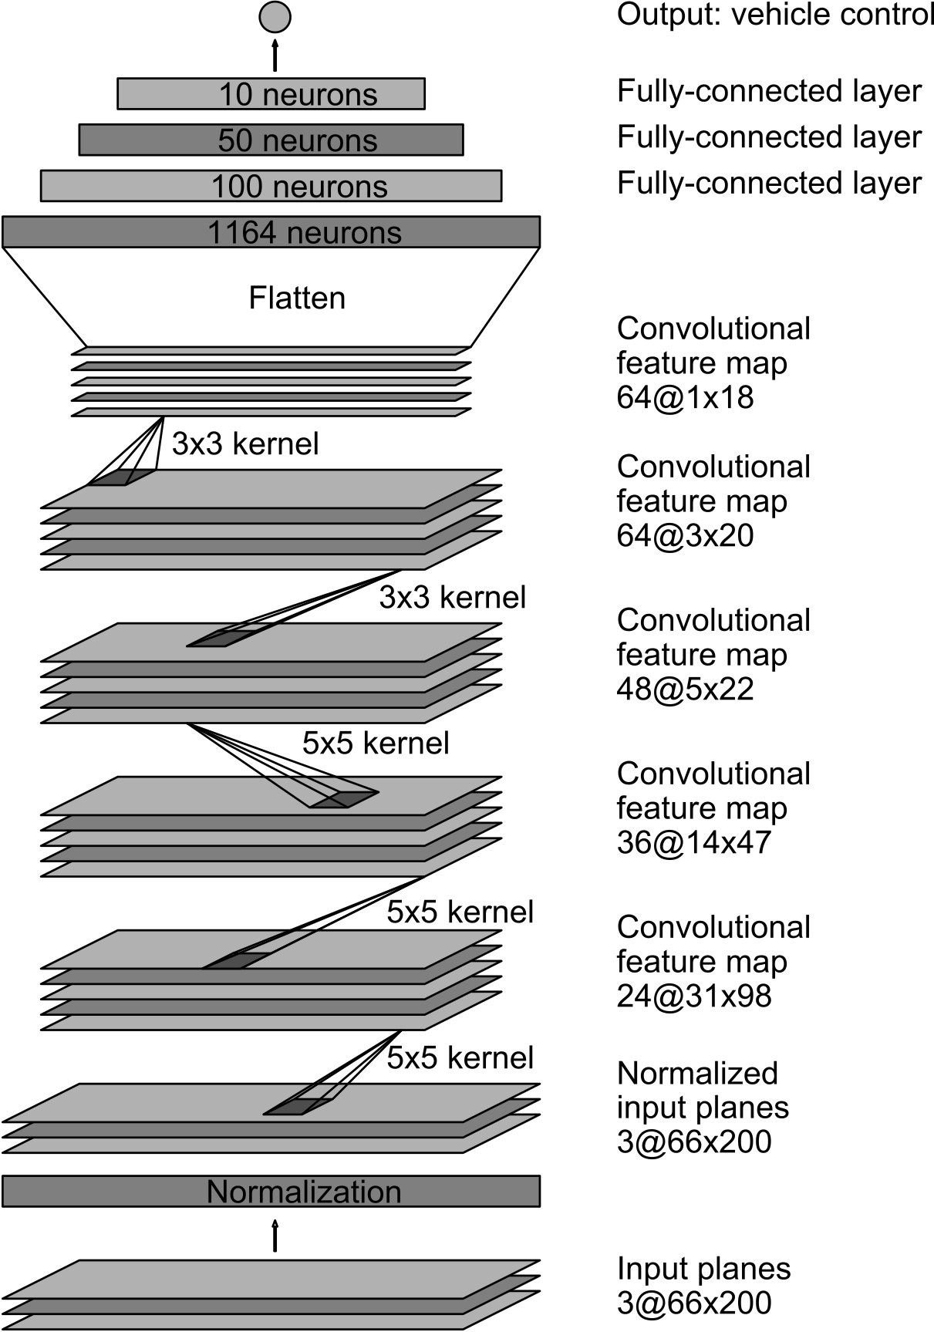
Behavior Cloning - Antrenare
Dataset colectat cu modul de inregistrare: 19.027 cadre la 10 Hz, cu etichete (filename, timestamp, speed, turn).
Echilibrare clase: 25% din cadrele cu turn=0 pastrate (subsampling clasa majoritara).
Split: 8.557 antrenare / 1.074 validare.
Arhitectura PilotNet: 5 straturi conv + 3 straturi dense, clasificare 3 clase. Export TFLite; inferenta pe RPi4: ~25 ms.

Slide 13
Implementare si Testare
Testare pe pista de test inchisa cu curbe la stanga, la dreapta si portiuni drepte.
Mod manual: operatorul comanda directia prin tastatura; sistemul aplica PWM.
Mod autonom lane: detectia benzilor controleaza motoarele automat.
Mod autonom ML: TFLite ruleaza PilotNet la fiecare cadru, clasificand directia.
Parametri: BASE_SPEED=0.65, BASE_TURN=1.0.
Scenariu 1: navigare manuala + HUD
Scenariu 2: colectare date 10 Hz
Scenariu 3: antrenare PilotNet
Scenariu 4: mod autonom lane
Scenariu 5: mod autonom ML
Test: 10 ture complete
Rezultat: 8/10 ture reuscite
Latenta medie: 87 ms/cadru

Slide 14
Concluzii si Dezvoltari Ulterioare
Proiectul demonstreaza un sistem complet de masina autonoma RC pe hardware low-cost (sub 150 EUR).
Detectia benzilor si a semnelor functioneaza in timp real pe Raspberry Pi 4.
Behavior cloning cu PilotNet obtine 80% rata de succes pe pista de test.
Sistemul este modular si extensibil pentru cercetare si proiecte viitoare.
Integrare senzori ultrasonici / LIDAR
Model mai complex (EfficientNet-B0)
Dataset extins (> 50.000 cadre)
Control PID pentru viteza
Detectie semne extinsa (> 43 clase)
Navigare GPS pentru exterior
Autentificare interfata web
Port pe NVIDIA Jetson Nano

Slide 15
Mulțumesc!

